Slide 1
Комплексные соединения
Танкабекян Н.А.

Slide 2
Комплексные соединения – химические соединения, кристаллические решетки которых состоят из комплексных групп, образовавшихся в результате взаимодействия ионов или молекул, способных существовать самостоятельно.
Теория Альфреда Вернера
В комплексном соединении есть комплексообразователь (центральный атом или центральный ион). Вокруг него расположены (координированы) в определенном порядке другие ионы, атомы или молекулы, которые называют лигандами.
Комплексообразователь связан с лигандами полярной ковалентной связью по донорно-акцепторному механизму и образует внутреннюю сферу комплекса.
Центральный атом – акцептор электронной пары, а лиганды – доноры электронной пары. Внутреннюю сферу в формулах комплексных соединений записывают в квадратных скобках.
Внутренняя сфера комплекса может быть нейтральной либо иметь положительный или отрицательный заряд.
В большинстве случаев вокруг внутренней сферы образуется еще и внешняя сфера – из ионов, несвязанных непосредственно с центральным атомом или центральным ионом. Между внутренней и внешней сферами комплекса существует, как правило, ионная связь.
Число лигандов, координирующихся вокруг центрального атома-комплексообразователя, определяет его координационное число (к.ч.).

Slide 3
.
Строение комплексных соединений, на примере гексацианоферрата (II) калия можно изобразить так:
Fe²⁺ - центральный ион, или комплексообразователь;
CN⁻ - лиганды; - внутренняя сфера, ее заряд -4; K⁺ - внешняя сфера; координационное число Fe²⁺­- 6.
Заряд комплексного иона (внутренней сферы) определяется двумя путями.
Он равен:
Алгебраической сумме зарядов частиц, его образующих: +2 + (-6) = -4;
Заряду внешней сферы с противоположным знаком (-4).

Slide 4
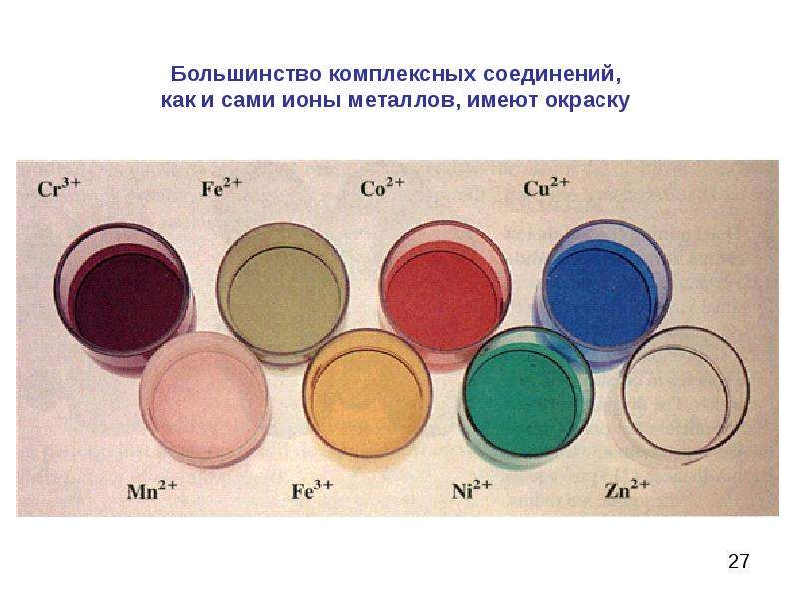
Классификация комплексных соединений
По принадлежности к определенному классу соединений:
1. комплексные кислоты – Н₂[SiF₆], H[AuCl₄];
2. комплексные основания – [Ag(NH₃)₂]OH;
3. комплексные соли – K₄[Fe(CN)₆], K₂[HgI₄], [Cr(H₂O)₆]Cl₃.

Slide 5
В зависимости от знака электрического заряда внутренней сферы все известные координационные соединения можно разделить на три класса :
Катионные комплексы (внутренняя сфера имеет положительный заряд). Например,
– хлорид тетраамминцинка
Анионные комплексы (внутренняя сфера имеет отрицательный заряд). Например,
– гексагидроксоалюминат калия.
Нейтральные комплексы. Например,
– дихлородиамминплатина (II).

Slide 6
В зависимости от природы лигандов комплексные
соединения классифицируют так:
Соединения, лигандами которых являются кислотные остатки, относят к ацидокомплексам. Например,
– гексацианоферрат(II) калия.
Соединения, лигандами которых является вода, относят к аквакомплексам. Например,
– хлорид гексааквахрома(III).
Соединения, лигандами которых являются гидроксид-ионы, относят к гидроксокомплексам. Например,
–тетрагидроксоцинкат калия.
Соединения, лигандами которых является аммиак и его производные, относят к амминокомплексам. Например,
– сульфат тетраамминмеди(II).

Slide 7
Лигандами могут быть:
Анионы (Cl–, OH–, F–, CN–, NO₂–, NCS– др.).
Полярные молекулы (H₂O, NH₃, CO, NO и др.).
Неполярные, но хорошо поляризующиеся молекулы органических соединений (NH₂–CH₂–CH₂–NH₂ – этилендиамин, CO(NH₂)₂ – мочевина и др.).
Неполярные, но плохо поляризующиеся молекулы органических соединений (бензол).
Дентатность лиганда - число донорных центров лигандов, участвующих в координации.
По этому признаку лиганды делятся на моно-, ди-, …, полидентатные.
Итак, различают лиганды:
монодентатные: CN–, OH–, Cl– , H₂O и др; (цианид- и галогенид-ионы могут быть бидентатными лигандами, например в мостиковых комплексах);
бидентатные: NH₂–CH₂–CH₂–NH₂, C₂O₄²⁻, CO₃²⁻, SO₄²⁻, NH₂–CH₂–CH₂–OH;
полидентатные, например этилендиаминтетраацетат (ЭДТА):
(HOOCCH₂)₂N(CH₂)₂N(CH₂COOH)

Slide 8
Наиболее активные комплексообразователи
Платиновые металлы (Pt, Pd), элементы семейства железа (Fe, Co, Ni),
подгруппы меди (Cu, Ag, Au), цинка (Zn, Cd, Hg), т.е. элементы с незавершенным или 18-электронным внешним энергетическим уровнем.
Наименьшую способность к комплексообразованию проявляют щелочные и щелочноземельные металлы.
Центральными атомами в комплексных соединениях могут быть также неметаллы, например бор
кремний и др.

Slide 9
Координационные числа в различных комплексных соединениях изменяются периодически от 2 до 12.
Зависимость значений координационных чисел от номера периода
Период | Координационное число
I | 2
II | 2, 3, 4
III | 2, 3, 4, 5, 6
IV | 2, 3, 4, 5, 6, 7
V | 2, 3, 4, 5, 6, 7, 8
VI | 2, 3, 4, 5, 6, 7, 8, 9
VII | 2, 3, 4, 5, 6, 7, 8, 9, 10

Slide 10
Типы гибридизации и конфигураций комплексов
к.ч. | Тип гибридизации | Геометрия комплекса | Примеры
2 | sp | Линейная | $${\left[Ag{(NH}_{3})_{2}\right]}^{+}$$
4 4 | sp³ dsp² | Тетраэдр Квадрат | ${\left[Ni{(Cl}_{ })_{4}\right]}^{2−}$ , ${\left[Zn{(OH}_{ })_{4}\right]}^{2−}{\left[Pt{(Cl}_{ })_{4}\right]}^{2−}$, ${\left[Ni{(CN}_{ })_{4}\right]}^{2−}$
5 | dsp³ | Тригональная бипирамида | ${\left[Fe{(CO}_{ })_{5}\right]}^{ }$, ${\left[{SiF}_{5}\right]}^{−}$
6 | d²sp³, sp³d² | Октаэдр Тригольная-призматическая | ${\left[Co{(NH}_{3})_{6}\right]}^{3+}$, ${\left[Fe{(CN}_{ })_{6}\right]}^{4−}$

Slide 11
Концепция «жестких» и «мягких» реакционных центров – склонность
к комплексообразованию
К «жестким» металлам относят щелочные и щелочноземельные металлы, цинк и первые представители d-металлов четвертого периода (вплоть до Cr), которые образуют более стабильные комплексы с лигандами, имеющими донорные атомы из третьего периода (P, S, Cl).
Для «мягких» металлов наблюдается обратный порядок стабильности комплексов. В этом случае стабильность комплекса будет больше, когда донорный атом относится к третьему периоду.
Жесткие ионы металлов (или жесткие кислоты) подобны протону, отличаются малыми размерами и с трудом поляризуются, тогда как мягкие ионы металлов (или мягкие кислоты) имеют большие размеры и легко поляризуются. Лиганды с высокоэлектроотрицательными донорными атомами являются жесткими основаниями, тогда как поляризуемые лиганды – мягкими основаниями. Серусодержащие доноры являются мягкими основаниями, тогда как азотосодержащие доноры – жесткими.
Лиганды: увеличение жесткости лигандов
F⁻, OH⁻, Cl⁻, Br⁻, I⁻, RCOO⁻, NH₃, -SH, CN⁻

Slide 12
Комплексообразователи: увеличение жесткости комплексообразователя
s-металлы d-металлы
Na⁺, K⁺, Mg²⁺, Ca²⁺, Mn²⁺, Fe²⁺, Co²⁺, Ni²⁺, Cu²⁺, Zn²⁺, Cd²⁺, Pb²⁺, Hg²⁺
биометаллы
токсичные
металлы
Общее правило гласит, что устойчивые комплексы – это комплексы,образующиеся между жесткой кислотой и жестким основаниям или мягкой кислотой и мягким основанием.

Slide 14
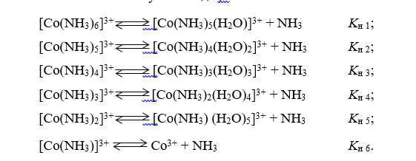
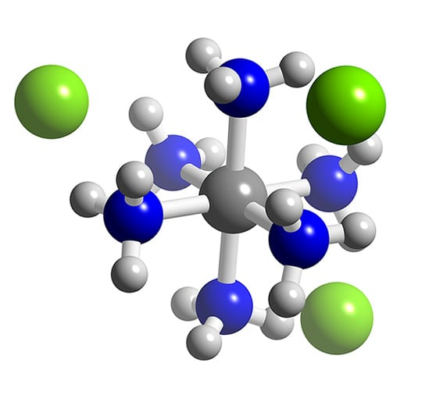
Лигандообменные равновесия, биологическая роль
[Co(NH₃)₆]Cl₃ → [Co(NH₃)₆]³⁺ + 3Cl–.

Slide 15
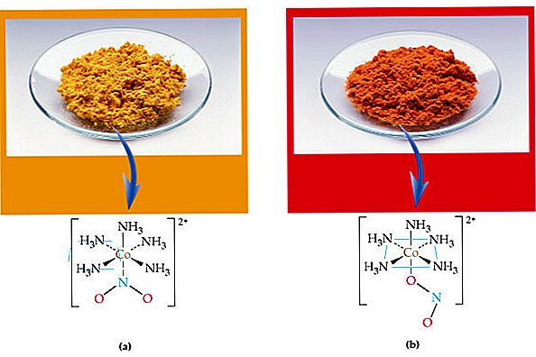
Изомерия комплексных соединений
1. Ионизационная изомерия. Соединения, которые имеют одинаковый состав,
но образуют в растворе разные ионы, называют ионизационными изомерами.
Примеры: [Co(NH₃)₅Br]SO₄ и [Co(NH₃)₅SO₄]Br;
[Co(NH₃)₅Br]SO₄ → [Co(NH₃)₅Br]²⁺ + ${\text{SO}}_{\text{4}}^{\text{2}\text{−}}$;
[Co(NH₃)₅SO₄]Br → [Co(NH₃)₅SO₄]⁺ + Br–.
2. Солевая изомерия – наблюдается для лигандов, способных координироваться более чем одним способом.
Наиболее известным примером является изомерия нитро- и нитритокомплексов:
[Co(NH₃)₅NO₂]²⁺ – нитроизомер; [Co(NH₃)₅ОNO]²⁺ – нитритоизомер.

Slide 16
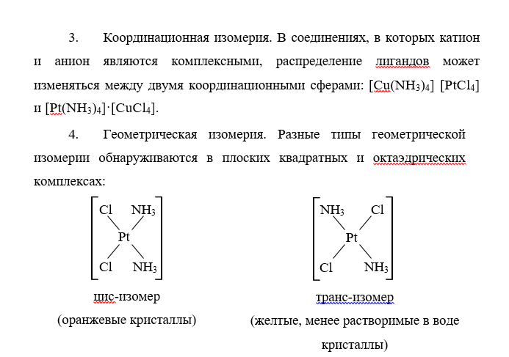
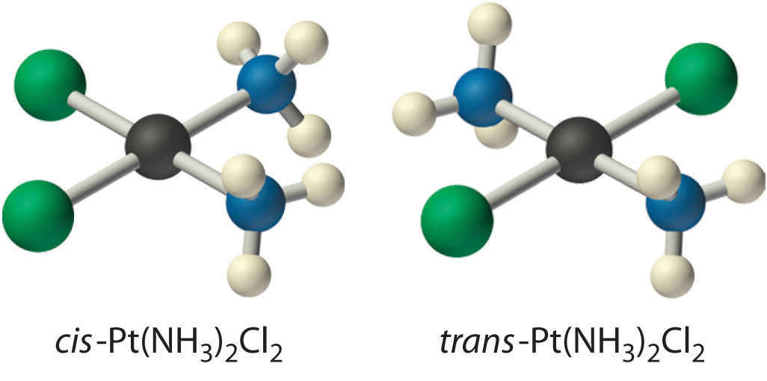
Продолжение

Slide 17
Биороль комлексных полидентантых соединений
Полидентатные лиганды из биоорганических молекул, в первую очередь белки, в частности ферменты и нуклеиновые кислоты.
Первостепенное значение в жизнедеятельности растений и животных имеют бионеорганические соединения с макроциклическими лигандами.
Наиболее распространены тетрадентатные макроциклы – порфирины и близкие им по структуре корриноиды. Образуют прочные координационные соединения с катионами различных элементов. Так, центральным атомом могут быть Mg²⁺ (хлорофилл), Fe²⁺ (гемоглобин).
Порфириновые комплексы железа и кобальта входят в состав гемоглобина, каталазы, цитохромов, витамина B₁₂ (октаэдры).

Slide 18
Строение Порфирина и Гема
Порфирины – высокосопряженные молекулы, имеющие четыре пиррольных кольца, соединенных между собой метиленовыми группами в ɑ-положении.
В молекуле порфирина два протона, связанные с атомом азота пиррольного кольца, легко реагируют с атомом железа (кобальта) с образованием химической связи. Два других атома азота пиррольных циклов образуют с ионами металлов донорно-акцепторные связи. Образуется комплексное соединение. Например, в геме белковая часть связана с простетической группой химической связью, а кислород (O₂) – донорно-акцепторной связью.
Координационное число в геме равняется 6. Каждый пиррольный цикл имеет свое расположение двойных связей и заместителей в β-положении пиррольного цикла.

Slide 19
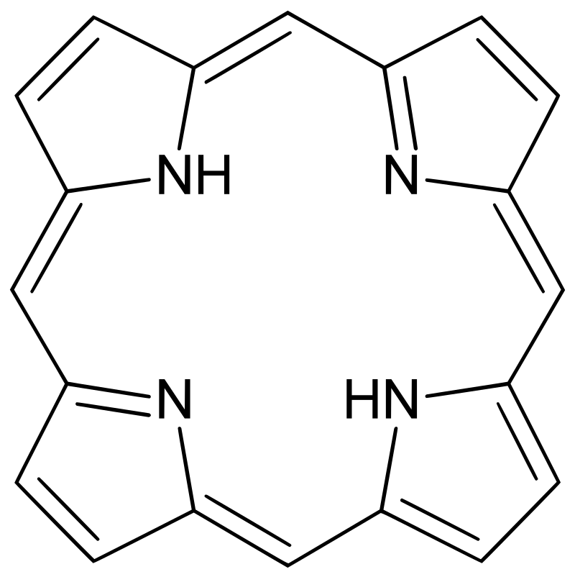
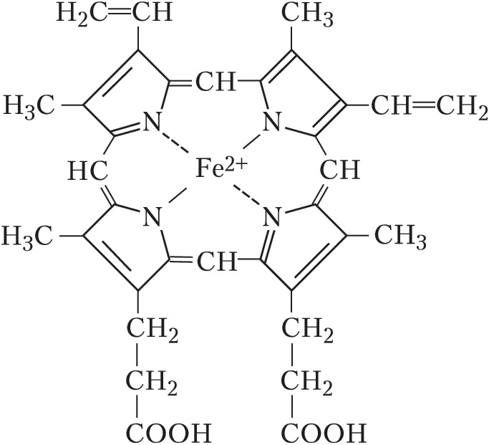
Строение Порфирина и Гема
Порфирин Гем

Slide 20
Антидоты
Хелатный эффект (повышенная устойчивость комплексных соединений с полидентатными лигандами) обусловливает широкое применение полидентатных лигандов (комплексонов) для поддержания металло-лигандного гомеостаза и выведения из организма ионов токсических металлов.
В медицинской практике в качестве антидотов широко используются соли этилендиаминтетрауксусной кислоты (ЭДТА), среди которых наиболее доступной является динатриевая соль, известная как трилон Б.

Slide 21
Схематически действие трилона Б при отравлении Pb²⁺ можно представить так:
Комплекс CaPbЭДТА, растворимый в воде, удаляется из организма почками.
Тетацин является довольно универсальным антидотом.

Slide 22
Комплексоны в медицине:
Болезнь | Металл | Применяющиеся комплексоны
Гемохроматоз, гемосидероз, интоксикация железом | Fe | Дефероксамин, пеницилламин
Катаракта, атеросклероз | Ca | Трилон Б, пеницилламин
Болезнь Вильсона | Cu | Смесь пеницилламин + тетацин
Болезнь «итаи-итаи-био» | Cd | Криптанд, тетацин, БАЛ
Болезнь Минимата | Hg | Тетацин, пеницилламин
Интоксикация плутонием | Pu | Пентацин
Свинцовая интоксикация | Pb | БАЛ, тетацин
Бериллиоз, бериллиевый рахит | Be | Алюминон

Slide 23
Комплексные соединения
Комплексным соединением является и витамин B₁₂ (цианокобаламин), который благоприятствует нормальному кровообразованию.
В витамине B₁₂ комплексообразователем является ион кобальта (III), координационное число равняется 6.
Структура его подобна структуре порфирину, но корриновое кольцо имеет на одну группу –CH= меньше.
Существует мнение, что все ионы Co⁺³в организме связаны с витамином B₁₂, который принимает участие в процессах метилирования (например, при образовании холина, адреналина, креатина, тимина).
Полностью механизм действия витамина B₁₂ в процессе кровообразования не установлен.

Slide 24
Комплексные соединения
Специфические функции микроэлементов в живом организме связаны с комплексообразованием между белками и ионами металлов.
С течением времени они разрушаются, и остатки протеинов, ионы металлов выводятся из организма, но при этом ионы металлов могут опять включаться в процесс метаболизма.
К группе металлопротеидов относят хлоросодержащие комплексные соединения. Ионом комплексообразователем в хлорофиле является ион магния, а лигандами – пиррольные кольца.
Хлорофилл в процессе биосинтеза поглощает CO₂ и воду, превращая их в сложные органические соединения (крахмал, сахарозу).
Функция меди в организме человека довольна значима. Медь входит в состав окислительного фермента – цитохромоксидазы в эквивалентных количествах с простетическими группами гема.
Медь входит в состав комплексных соединенийимногих других ферментов, которые, например, катализируют окисление аскорбиновой кислоты (витамин C) в дигидроаскорбиновую кислоту; окислительное дезаминирование ɑ-аминокислот.

Slide 25
Комплексные соединения
Для цинка характерно образование комплексных соединений с кислородо-, азотосодержащими лигандами, имеющих чаще всего координационное число 4 и 6.
Цинк принимает участие в переносе электронов в дыхательной цепи. Он также непосредственно принимает участие в регулировании генов.
Найдено семейство сайт-специфических ДНК-соединительных белков типа «цинковые пальцы», которые состоят из доменов, повторяющихся через каждые 30 ɑ-аминокислот.
Домены складываются в одну структурную единицу около цинка, связанного с 2 остатками цистеина и 2 остатками гистидина.
«Цинковые пальцы» различают специфическую последовательность ДНК и связываются с ней соответствующей конформацией изгибами спирали ДНК.

Slide 26
БЛАГОДАРЮ ЗА УДЕЛЁННОЕ ВРЕМЯ!
2022

